Slide 1
Сан.режим в аптечной организации
Выполнила:Акулинчева А.А.
Проверила:Казакова Е.Н.

Slide 2
Хранение ветоши и моющих сред

Slide 3
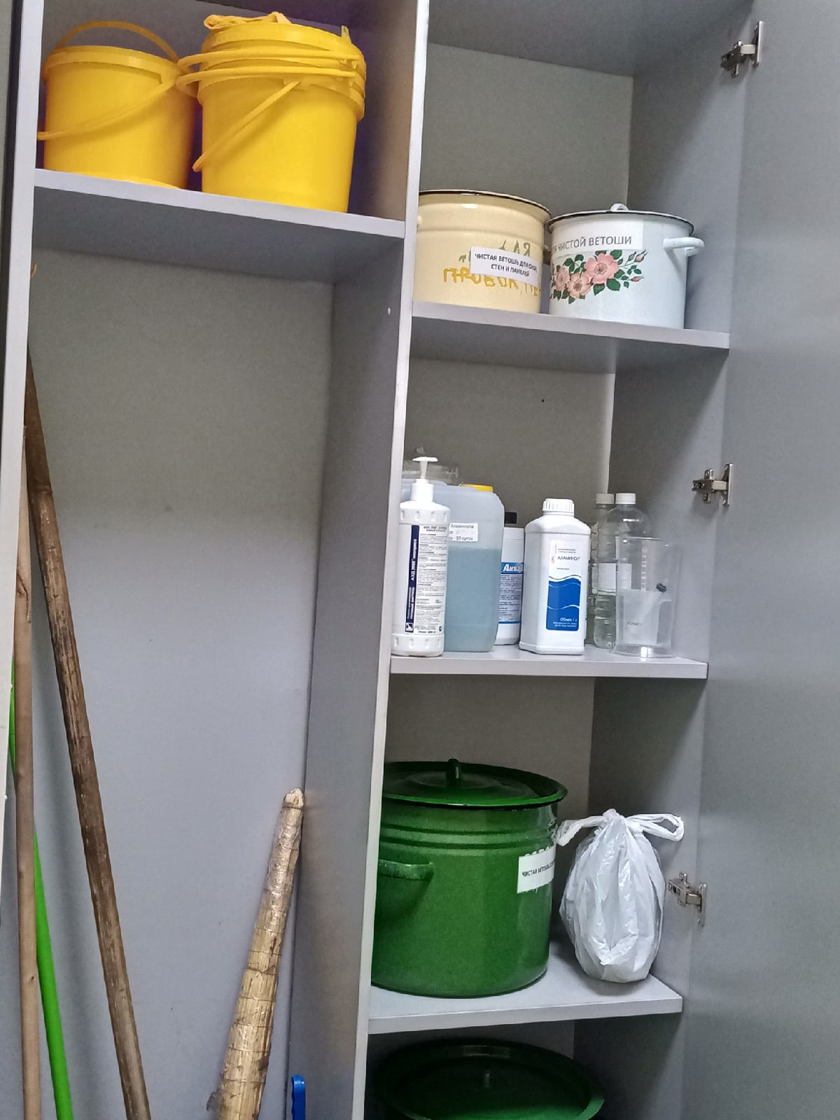

Slide 4
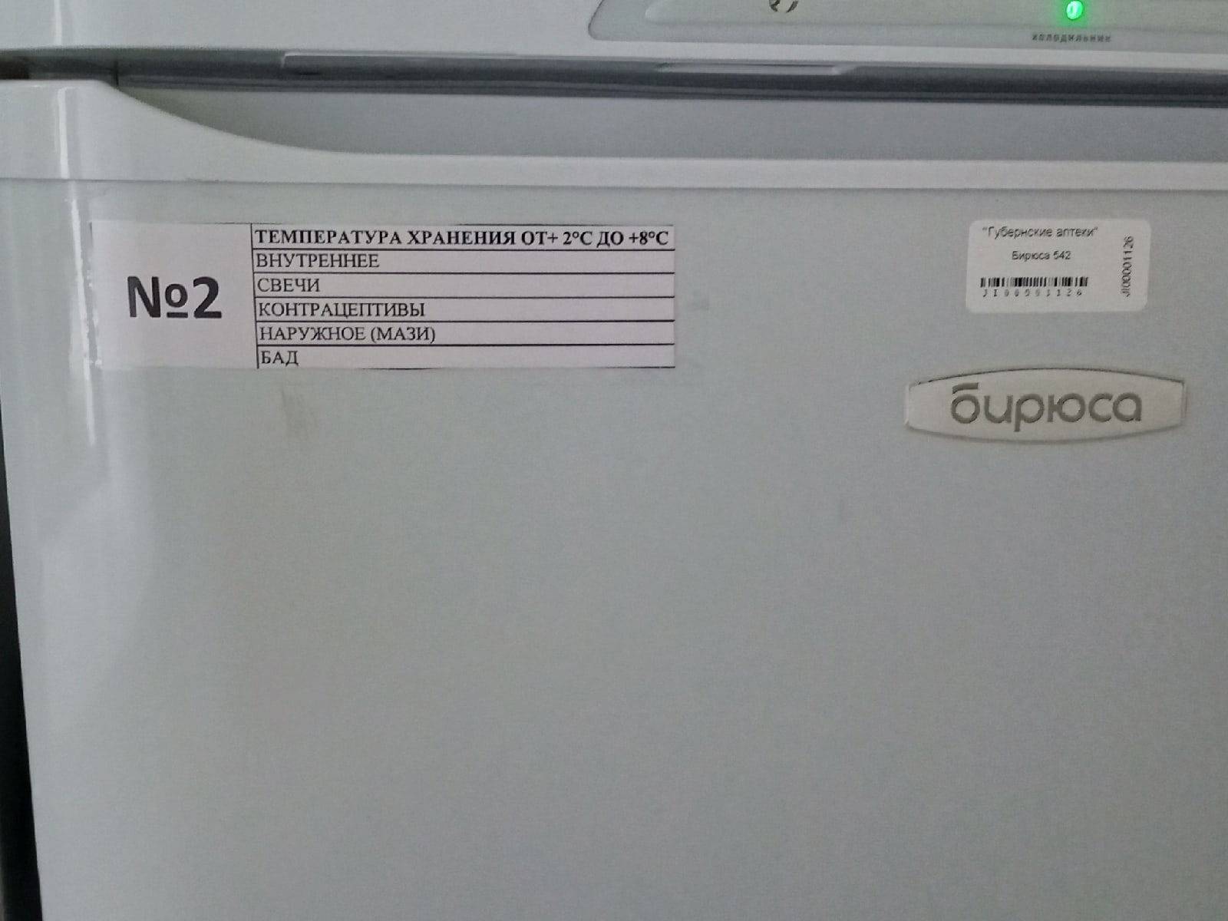
Хранение лекарственных препаратов

Slide 5
Журнал учёта термолабильного режима холодильного оборудования

Slide 6
Гигрометр для регистрации параметров в материальной комнате

Slide 8
Спасибо за внимание!

